Slide 1
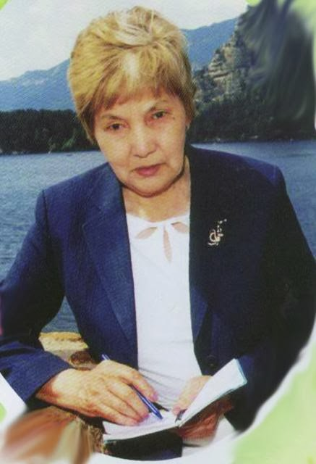

Жақсы №1 орта мектебі
Сабақтың тақырыбы:
Ф.Оңғарсынова
«Қазақтың дәстүрлері»
Өткізген:
Бактыбаева Молдир Балгабайқызы
2014 жыл

Slide 2
Мақсаты:
Оқушыларды қазақ халқының дәстүрлерімен таныстыру. Ақын туралы білімдерін толықтыру. Қазақтың дәстүрлері бойынша білімдерін кеңейту. Өз ойын еркін, ашық жеткізуге дағдыландыру
Оқу нәтижесі:
Қазақтың салт-дәстүрлерімен, ақынның өмірбаянымен танысады. Негізгі ойды айтып түсіндіреді. Өз ойын еркін жеткізе алады. Ынтымақтаса жұмыс жасайды.

Slide 3

Оқыту мен оқудағы жаңа тәсілдер | (диалогтік оқыту, ынталандыру)
Сыни тұрғыдан ойлауға үйрету | (ой қозғау, миға шабуыл)
АКТ-ны пайдалану | ( демонстрациялау, ән тыңдау, таныстырылым көру)
Оқыту үшін бағалау және оқуды бағалау | ( өзара, өздік бағалау)
Талантты және дарынды балалармен жұмыс | (жұптық,жеке)
Сабақтың жабдығы | Интербелсенді тақта,үлестірмелі парақшалар,көгершіндер,бағалау парақшалары,қалпақ,гүлдер т.б

Slide 4



Ынтымақтастық атмосферасы
«Гүлдер әлемі» оқушылар бір-біріне гүлдерді сыйға тарта отырып бүгінгі күнге сәттілік тілейді.
Лала гүлі
Сарғалдақтар
Раушан

Slide 5

1-топ: «Лала» гүлдері
2-топ «Раушан» гүлдері
3-топ «Сарғалдақтар»

Slide 6


Үй тапсырмасын тексеру
«Кім білгіш?» ойыны

Slide 7

Мағынаны тану

Slide 8
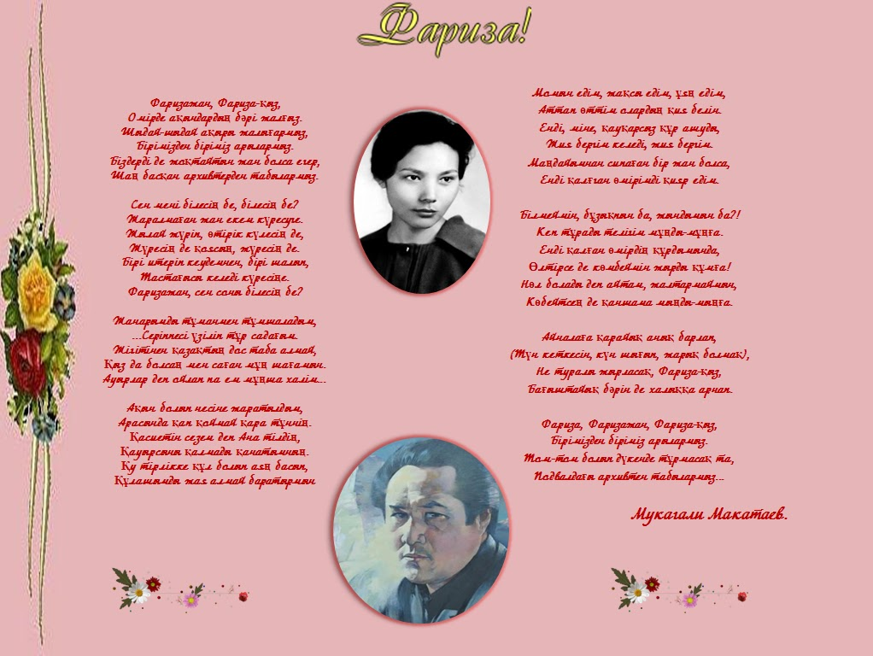
«Фариза, Фаризажан, Фариза қыз»
әнін тыңдау

Slide 9
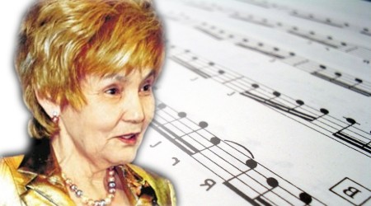
Ақынның өмірі мен
шығармашылығынан
үзінді тамашалау

Slide 10
Оқулықпен жұмыс
Өлеңді мәнерлеп оқу
Сұрақтарға жауап беру

Slide 11
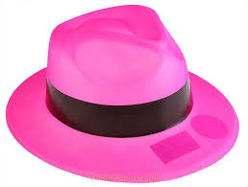
Сергіту сәті
Көңілді қалпақ

Slide 12
«Көңілді қалпақ» ойынын ойнату.
"Байғазы деген қандай дәстүр?«Байғазы» деп балалардың, жастардың жаңа киімі, заты үшін ақшалай, заттай берілетін сыйды айтады.
"Шілдехана" деген қандай дәстүр?
Жаңа туған нәрестенің құрметіне жасалатын алғашқы тойды шілдехана тойы деп айтайды.
"Тұсаукесер" деген қандай достүр?
Сәбиді қаз тұрғаннан кейін тез жүріп кетсін деген тілекпен жасалатын гұрып, ырым.
Сыбаға дегеніміз не?
Құрметті қонаққа немесе өздерінің жақын-туыстарына арнап сақтаған кәделі ет мүшелері

Slide 13
Шығармашылық жұмыс
1-топ «Лала» гүлдері «Семантикалық карта» толтыру
2-топ «Раушан» гүлдері «Тұсау кесу» көрініс дайындау
3-топ «Сарғалдақтар» тобы «Бесікке салу» коллаж

Slide 14

Ой толғаныс
1-топ: «Лала» гүлдері Топтастыру (қазақтың дәстүрлері)
2-топ «Раушан» гүлдері Фариза апаға өлең жазу
3-топ «Сарғалдақтар» тобы «Ақын болғым келеді?» эссе

Slide 15
Үй тапсырмасын беру
57-58 бет түсініп оқу, сұрақтарға жауап беру. «Дәстүрімді мақтан етемін» қысқаша эссе жазу.

Slide 16

Оқушының өзін-өзі бағалау парақшасы 1-баллдық
Оқушының аты-жөні | Үй тапсырмасына дайындалдым | Видео, әуен жайлы ой бөлістім | Оқулықпен жұмыс жасадым | Шығармашылық жұмыста белсенділік таныттым | Жобаны қорғадым | Өз ой толғанысыммен бөлістім | Жалпы ұпай саны

Slide 17


Кері байланыс
Сабақта алған әсерлерін стикерге жазып, смайликке жабыстырады.

